Slide 2
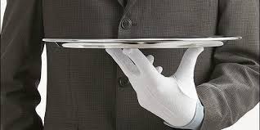
LUCAS 16:1-2
Dijo también a sus discípulos: Había un hombre rico que tenía un mayordomo, y éste fue acusado ante él como disipador de sus bienes.
Entonces le llamó, y le dijo: ¿Qué es esto que oigo acerca de tí? Da cuenta de tu mayordomía, porque ya no podrás más ser mayordomo.

Slide 3
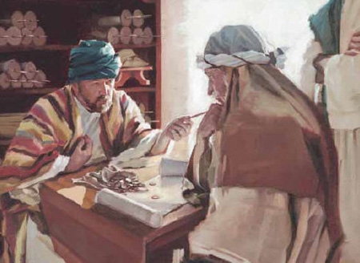
SIGNIFICADO DE MAYORDOMO
Sirviente principal de una casa, encargado de la economía y de la organización del servicio.
Administrador de la casa y las finanzas de un rey en la Edad Media.
Criado principal.

Slide 4
SIGNIFICADO DE MAYORDOMO
Encargado del gobierno económico de una casa o hacienda.
oikonomon (oikónomon)
que significa también:
“administrador, tesorero”.

Slide 5
1. NOSOTROS SOMOS MAYORDOMOS DEL SEÑOR JESUCRISTO

Slide 6
LUCAS 12:42
Y dijo el Señor: ¿Quién es el mayordomo fiel y prudente al cual su señor pondrá sobre su casa, para que a tiempo les dé su ración?
Bienaventurado aquel siervo al cual, cuando su señor venga, le halle haciendo así.

Slide 7
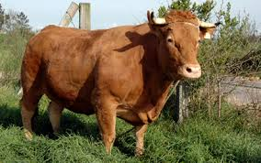
VERDADES DE UN MAYORDOMO
a) NO ES EL DUEÑO DE LAS COSAS
ISAIAS 1:3
El buey conoce a su dueño, y el asno el pesebre de su señor; Israel no entiende, mi pueblo no tiene conocimiento.

Slide 8
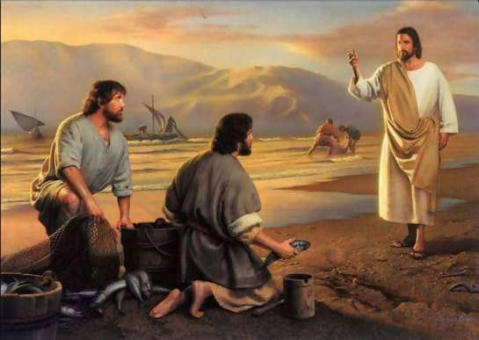
b) SE NOS DIERON PARA ADMINISTRARLAS: SOMOS ADMISTRADORES
1 de Corintios 4:1-2
Así, pues, téngannos los hombres por servidores de Cristo, y administradores de los misterios de Dios. Ahora bien, se requiere de los administradores, que
cada uno sea hallado fiel.

Slide 9
d) SE NOS PEDIRAN CUENTAS
LUCAS16:2
Entonces le llamó, y le dijo:
¿Qué es esto que oigo acerca de tí? Da cuenta de tu mayordomía, porque ya no podrás más ser mayordomo.
MATEO 25:19
Después de mucho tiempo vino el señor
de aquellos siervos, y arregló cuentas
con ellos.

Slide 10
e) SE NOS PIDE ENTREGAR EL 10%
LEVITICOS 27:28-30
Pero no se venderá ni se rescatará ninguna cosa consagrada, que alguno hubiere dedicado a Jehová; de todo lo que tuviere, de hombres y animales, y de las tierras de su posesión, todo lo consagrado será cosa
santísima para Jehová.

Slide 11
Ninguna persona separada como anatema podrá ser rescatada; indefectiblemente ha de ser muerta.
Y el diezmo de la tierra, así de la simiente de la tierra como del fruto de los árboles, de Jehová es; es cosa dedicada a Jehová.

Slide 12
DEUTERONOMIOS 14:23
Y comerás delante de Jehová tu Dios en el lugar que él escogiere para poner allí su nombre, el diezmo de tu grano, de tu y de tu aceite, y las primicias de tus manadas y de tus ganados, para que aprendas a temer a Jehová tu Dios
todos los días.

Slide 13
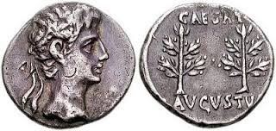
MARCOS 12:17
Respondiendo Jesús, les dijo: Dad a César lo que es de César, y a Dios lo que es de Dios. Y se maravillaron de él.

Slide 14
2. CARACTERISTICAS DE UN MAYORDOMO DE JESUCRISTO

Slide 15
a) ES RESPOSABLE
Lucas 16:10-12 El que es fiel en lo muy poco, también en lo más es fiel; y el que en lo muy poco es injusto, también en lo más es injusto. Pues si en las riquezas injustas no fuisteis fieles, ¿quién os confiará lo verdadero? Y si en lo ajeno no fuisteis fieles,
¿quién os dará lo que es vuestro?

Slide 16
b) DAREMOS CUENTAS DE NUESTROS DONES
1 de Corintios 12:18
Mas ahora Dios ha colocado los miembros cada uno de ellos en el cuerpo, como él quiso.
1 de Pedro 4:10
Cada uno según el don que ha recibido, minístrelo a los otros, como buenos
administradores de la multiforme gracia
de Dios.

Slide 17
c) NO ES GASTADOR IMPULSIVO
LUCAS 12:45-46
Mas si aquel siervo dijere en su corazón: Mi señor tarda en venir; y comenzare a golpear a los criados y a las criadas, y a comer y beber y embriagarse, vendrá el señor de aquel siervo en día que éste no espera, y a la hora que no sabe, y le castigará duramente, y le pondrá con los infieles.

Slide 18
d) SE PREOCUPA POR HACER LA VOLUTAD DE DIOS
LUCAS 12:47-48
Aquel siervo que conociendo la voluntad de su señor, no se preparó, ni hizo conforme a su voluntad, recibirá muchos azotes.
Mas el que sin conocerla hizo cosas dignas de azotes, será azotado poco; porque a todo aquel a quien se haya dado mucho, mucho se le
demandará; y al que mucho se le haya confiado, más se le pedirá.

Slide 19
3. FUNCIONES DE UN MAYORDOMO DE JESUCRISTO

Slide 20
a) CUIDAR LAS COSAS DE SU SEÑOR
MATEO 24:45
¿Quién es, pues, el siervo fiel y prudente, al cual puso su señor sobre su casa para que les dé el alimento a tiempo?

Slide 21
b) CUIDAR DE SU FAMILIA
1 DE TIMOTEO 5:8
Porque si alguno no provee para los suyos, y mayormente para los de su casa, ha negado la fe, y es peor que un incrédulo.

Slide 22
c) CUIDAR DE LOS NESESITADOS
GALATAS 6:10
Así que, según tengamos oportunidad, hagamos bien a todos, y mayormente a los de la familia de la fe.

Slide 23
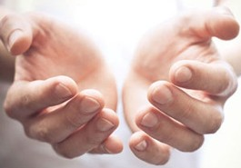
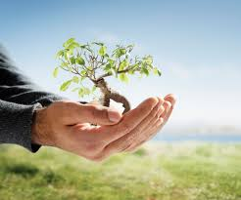
d) CUIDAR DE LLEVAR LA ASIGNACION DEL SEÑOR
Éxodo 34:20
…y ninguno se presentará delante de mí con las manos vacías.

Slide 24
4. RECOMPENSAS POR SER MAYORDOMO DE JESUCRISTO:

Slide 25
a) SE LE DARA MAS
LUCAS 12:43-44 Bienaventurado aquel siervo al cual, cuando su señor venga, le halle haciendo así. En verdad os digo que le pondrá sobre todos sus bienes.
MATEO 25:23
Su señor le dijo: Bien, buen siervo y fiel; sobre poco has sido fiel, sobre mucho te pondré; entra en el gozo de
tu señor.

Slide 26
b) PERO AL QUE NO CUIDE, SE LE QUITARA TODO
MATEO 25:28-30
Quitadle, pues, el talento, y dadlo al que tiene diez talentos. Porque al que tiene, le será dado, y tendrá más; y al que no tiene, aun lo que tiene le será quitado. Y al siervo inútil echadle en las tinieblas de afuera; allí será el lloro y el crujir de dientes.

Slide 27
CONCLUSIÓN
VELE Y CUIDE DE ADMINISTRAR
CORRECTAMENTE
LO QUE DIOS LE A DADO
PARA QUE CUANDO
SU SEÑOR VENGA
LE HALLE HACIENDO ASÍ.

Slide 28
LUCAS 12:43
Bienaventurado aquel siervo al cual, cuando su señor venga, le halle haciendo así.

